Slide 1

Actualisatie Examenprogramma’s
Bovenbouw voortgezet onderwijs vmbo, havo & vwo
NIBI-conferentie bovenbouw HV
Aafke Oldenbeuving, SLO
Notes:
Nieuwe syllabus havo 2024 (start nu), vwo 2025

Slide 2

Waarom?
Achterstallig onderhoud in het vmbo
  Doelen zijn niet meer actueel
Doorlopende leerlijnen niet op orde
  Doorstroom en opstroom van leerlingen wordt bemoeilijkt
  Van vmbo naar havo, vmbo naar mbo
Doelen in examenprogramma’s zijn te globaal
  Meer duidelijkheid voor de SE-onderdelen
Gelijkwaardige omvang school- en centraal examen

Slide 3
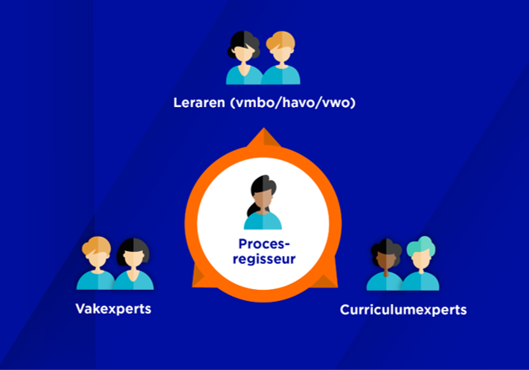
Vakvernieuwingscommissie

Slide 4
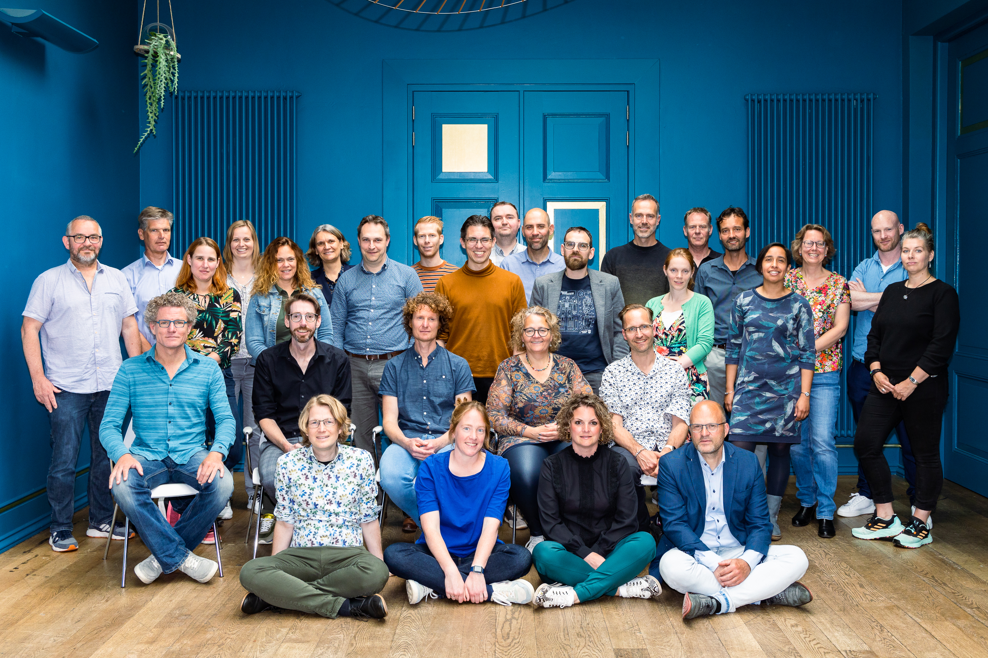
Vakvernieuwingscommissie Natuurwetenschappelijke vakken
Biologie (8)
Natuurkunde (7)
Onderzoek & Ontwerp (3)
Natuur, Leven & Technologie (3)
Scheikunde (8)

Slide 5
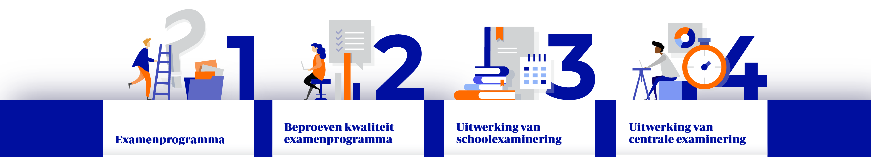
Tijdspad
2022-2024
Ook een aantal jaar
Notes:
Bij toelichting dia belangrijk te vermelden dat fase 2-4 niet zo lineair zijn als deze praatplaat indiceert + dat 4 alleen geldt voor vakken met ce-se

Slide 6
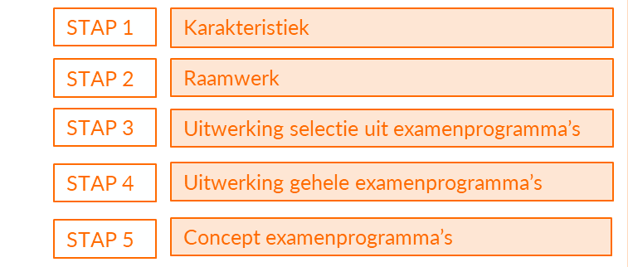
Hoe ziet het proces er uit?

Slide 7



We doen het niet alleen!
Advieskring

Slide 8
Meedenken?
Geef je reactie op voor de klankbordgroep van NVON
onderwijsontwikkeling@nvon.nl
Leen van den Oever, NIBI
vandenOever@NIBI.nl

Slide 9

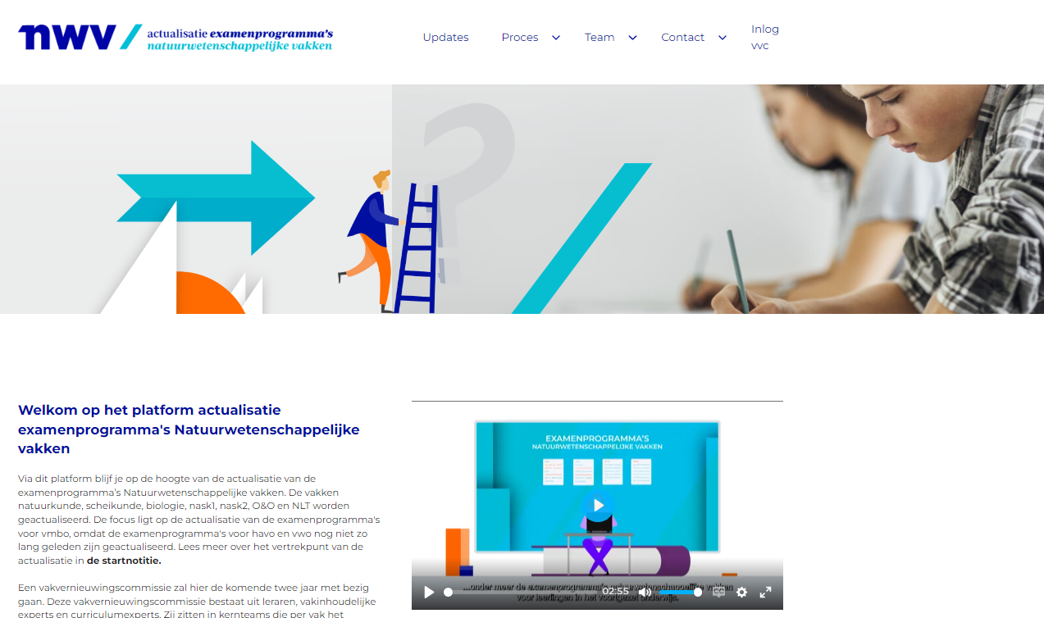
Meer weten?
Natuurwetenschappelijke vakken
www.actualisatienwv.nl

